Slide 1
Notes:
Cuando te imaginas la clase de persona que quieres ser espiritualmente, ¿qué caracteristicas ves?
‌Quizá podríamos resumir nuestros deseos como “llevar fruto y no estar ociosos en nuestra fe”.
‌Pedro desglosa un conjunto de directrices para la vida cristiana.
‌Es como una trayectoria ascendente de madurez espiritual.

Slide 3
3 Pues Su divino poder nos ha concedido todo cuanto concierne a la vida y a la piedad, mediante el verdadero conocimiento de Aquel que nos llamó por Su gloria y excelencia.
2 Pedro 1:3–4

Slide 4
4 Por ellas Él nos ha concedido Sus preciosas y maravillosas promesas, a fin de que ustedes lleguen a ser partícipes de la naturaleza divina, habiendo escapado de la corrupción que hay en el mundo por causa de los malos deseos.
2 Pedro 1:3–4
Notes:
El Señor ya nos dio lo que necesitamos
Para la vida (salud, trabajo, etc)
Para la piedad: para vivir para Crisoto

Slide 5
¿Qué deberíamos estar haciendo a la luz de esa realidad?
Notes:
Si ya nos jha dado todo ¿Cómo debería ser mi vida?

Slide 6
5 Por esta razón también, obrando con toda diligencia, añadan a su fe, virtud, y a la virtud, conocimiento;
2 Pedro 1:5-8
Notes:
El Señor ya nos dio lo que necesitamos
Para la vida (salud, trabajo, etc)
Para la piedad: para vivir para Crisoto

Slide 7
6 al conocimiento, dominio propio, al dominio propio, perseverancia, y a la perseverancia, piedad, 7 a la piedad, fraternidad y a la fraternidad, amor.
2 Pedro 1:5-8
Notes:
El Señor ya nos dio lo que necesitamos
Para la vida (salud, trabajo, etc)
Para la piedad: para vivir para Crisoto

Slide 8
8 Pues estas virtudes, al estar en ustedes y al abundar, no los dejarán ociosos ni estériles en el verdadero conocimiento de nuestro Señor Jesucristo.
2 Pedro 1:5-8
Notes:
El Señor ya nos dio lo que necesitamos
Para la vida (salud, trabajo, etc)
Para la piedad: para vivir para Crisoto

Slide 9
Para pensar:
Si te tuvieras que poner una calificación según esta lista ¿Cuánto te pondrías?
‌¿Por qué esto supone un reto tan grande?

Slide 10
9 Porque el que carece de estas virtudes es ciego o corto de vista, habiendo olvidado la purificación de sus pecados pasados.
2 Pedro 1:9
Notes:
Todo esto nos remite a lo que vimos en la primera lección — que el Evangelio no es el punto de entrada, sino el camino mismo de la vida espiritual.

Slide 11

CREYENDO EN
el evangelio
Notes:
Ya vimos la forma en que reducimos la cruz
Nuestra vida se caracteriza por la identidad y la aceptación
Dios nos diseño para encontrar esto en Cristo
Buscamos nuestra propia justicia…

Slide 12
3 Pues desconociendo la justicia de Dios y procurando establecer la suya propia, no se sometieron a la justicia de Dios.
Romanos 10:3
Notes:
Aparentar y cumplir es una forma de establecer la justicia propia

Slide 13
Aparentar
minimiza el pecado al fingir ser algo que no somos.

Slide 14
Cumplir
reduce la santidad de Dios rebajando su nivel de exigencia hasta llegar a un nivel que podemos alcanzar y así merecer su favor.

Slide 15
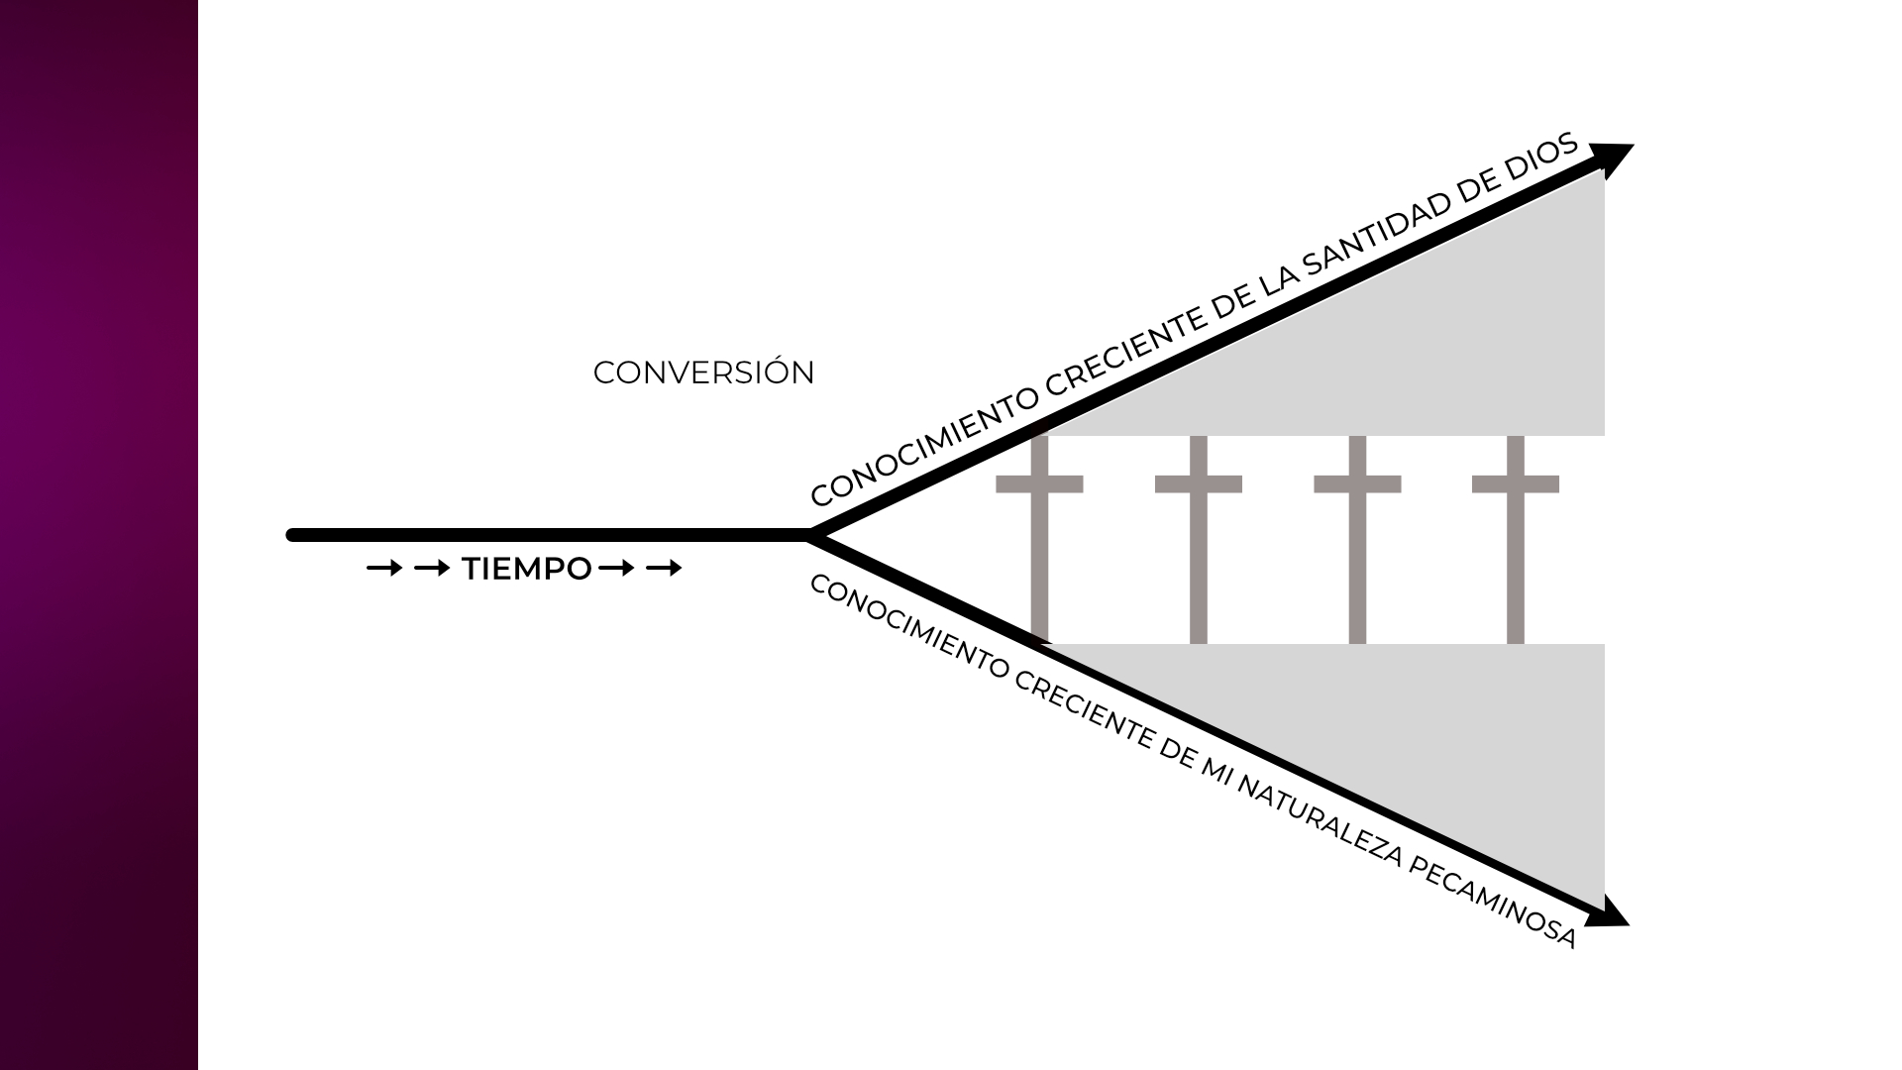
Notes:
Debemos arrepentirnos y descansar en las verdades del evangelio
Hoy veremos 2
Justicia pasiva y adopción
RECUERDA: Acabamos de ver en Pedro que la causa por la que no damos fruto es porque olvidamos el evangelio

Slide 16
LA JUSTICIA
pasiva

Slide 17
La justicia pasiva es la verdad bíblica de que Dios no sólo ha perdonado nuestros pecados, sino que también nos confiere la justicia activa de Jesús

Slide 18
21 Pero ahora, aparte de la ley, la justicia de Dios ha sido manifestada, confirmada por la ley y los profetas. 22 Esta justicia de Dios por medio de la fe en Jesucristo es para todos los que creen. Porque no hay distinción,
Romanos 3:21–22

Slide 19
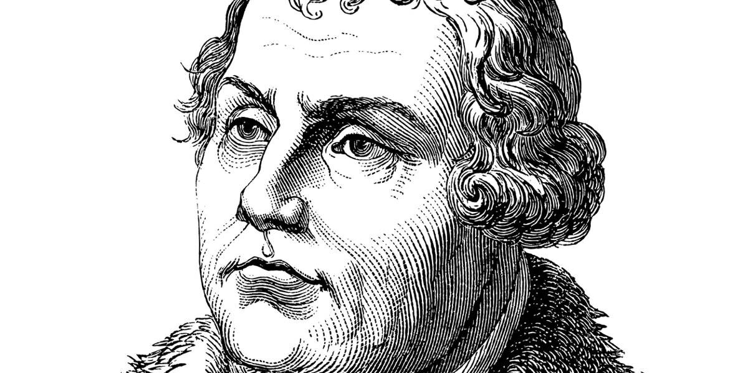
Martin Lutero
Se llama “justicia pasiva” porque no tenemos que trabajar por ella… No es una justicia que podamos ganar, sino que recibimos por fe. Esta justicia pasiva es un misterio que alguien que no conoce a Jesús no puede entender

Slide 20
Martin Lutero
De hecho, los cristianos no la entienden del todo y a menudo no se benefician de ella en sus vidas diarias… Cuando tenemos algún temor o nuestra conciencia está inquieta, es un signo de que nuestra justicia “pasiva” se ha perdido de vista y Cristo está escondido.

Slide 21
Martin Lutero
La persona que empieza a desviarse de la justicia “pasiva” no tiene otra opción más que vivir por una justicia de “obras”. Si no depende de la obra de Cristo, debe depender entonces de su propia obra. Así que debemos enseñar y repetir constantemente la verdad sobre esta justicia “pasiva” o “cristiana” para que los cristianos se sigan aferrando a ella y nunca la confundan con “obras” de justicia.
Notes:
- Debemos descansar en la justicia d Jesús no en la nuestra
Dios no te acepta por lo que tu hagas, sino a pesar de eso
Solo nos recibe por Cristo
Esto es liberador
Nos lleva a la alabanza

Slide 22
LA ADOPCIÓN
en Cristo

Slide 23
7 Por tanto, ya no eres siervo, sino hijo; y si hijo, también heredero por medio de Dios.
Gálatas 4:7
Notes:
El Señor nos ha aceptado como Hijos
Podemos aceptarnos confiados
Pero no nos la creemos
Tratamos de ganarnos el amor de Dios con obras
Debemos arrepentirnos constantemente de nuestra manera de pensar como huérfanos y asimilar nuestra verdadera identidad como hijos e hijas de Dios.
Por la fe, debemos abrazar la promesa la adopción y la justicia pasiva

Slide 24
No tenemos que hacer nada para conseguir el amor y la aceptación de Dios; Jesús lo ha conseguido por nosotros.
Notes:
Cuando nos apropiamos del Evangelio de esta manera, el nivel de exigencia infinito de la santidad de Dios ya no es algo intimidante o atemorizante.
Nos lleva a adorarle, porque Jesús ha cumplido con las inalcanzables expectativas de Dios para nosotros.

Slide 25
Nuestra identidad está en Él. La buena noticia del Evangelio no es que Dios nos vea con buenos ojos por lo que somos, sino a pesar de lo que somos.
Notes:
La batalla, entonces, cosnsite en creer en el evangelio

